Slide 1
Krevní tlak
Praktické cvičení z fyziologie (jarní semestr: 7. – 9. týden)
Studijní materiály byly vytvořeny za podpory projektu MUNI/FR/1474/2018

Slide 2
Křivka arteriálního krevního tlaku v průběhu tepového cyklu
Krevní tlak (TK): tlak krve na stěnu cévy
(arteriální TK: část energie systoly přeměněná na boční tlak působící na cévní stěnu)
Střední TK : průměrná hodnota krevního tlaku v průběhu jednoho tepového cyklu (integrál tlakové křivky; plocha nad stTK = plocha pod stTK – viz křivka)
(stTK je dopočítávaná veličina, nejedná se o aritmetický průměr hodnot systolického (STK) a diastolického (DTK) tlaku, protože čas trvání systoly a diastoly v průběhu srdečního cyklu se liší)
PTK = STK – DTK; stTK ≈ DTK + 1/3 PTK
Definice:
STK (systolický TK)
nejvyšší krevní tlak v průběhu tepového cyklu
DTK (diastolický TK)
nejnižší krevní tlak v průběhu tepového cyklu
Pozor: hodnoty STK a DTK se liší v jednotlivých
částech srdce a cévního systému
STK
Dikrotická incisura
PTK
pulzový krevní tlak
stTK
DTK
délka tepového cyklu

Slide 3
Krevní tlak
Krevní tlak je funkcí srdečního výdeje a periferního odporu
STK je závislý především na SV
DTK je závislý především na TPR
Arteriální
krevní tlak
(TK)
Srdeční výdej
(SV)
Celková periferní rezistence
(TPR)
=
*
Srdeční frekvence
(SF)
Systolický objem
(SO)
*

Slide 4
Regulace krevního tlaku
Krátkodobá – nejdůležitější zástupce: baroreflex
Střednědobá – nejdůležitější zástupce: renin-angiotenzin-aldosteron systém (RAAS)
Dlouhodobá – hormonální regulace objemu cirkulujících tekutin

Slide 5
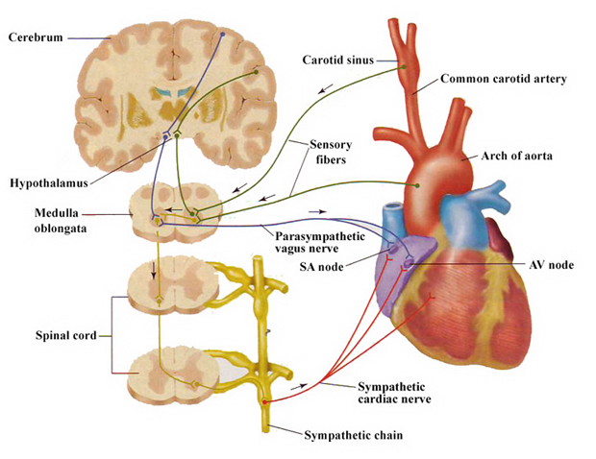
Regulace krevního tlaku – baroreflex
Autonomní nervový systém: sympatikus (↑TK, SF, SO a TPR) X parasympatikus (↓TK, SF, SO a TPR)
Funkce baroreflexu – regulace rychlých změn TK změnou SF a TPR
baroreceptory – sinus caroticus + aorticus; aferentace: n.vagus, glosopharingeus
Srdeční větev baroreflexu:
eferentace: n. vagus inervující SA uzel
  sympatická eferentace: změny SF a kontraktility
↑TK →↓SF a naopak
Cévní větev baroreflexu:
eferentace: sympatická inervace hladké svaloviny především arterií
↑TK →↓TPR a naopak
vazokonstrikce malých arterií a arteriol, venokonstrikce (redistribuce objemu krve)

Slide 6
Změny krevního tlaku
Krátkodobé vlivy
  množství krve - vliv na SO (krvácení, dehydratace)
  vnější tlak na cévy – intratorakální a intraabdominální tlak (kašlání, defekace, porod, umělá ventilace)
  Poloha
  CNS – emoce, stres, psychická zátěž,…
  fyzická zátěž – charakter zvýšení krevního tlaku závisí na intenzitě, délce a typu zátěže
  teplo (pokles TPR), chlad (nárůst TPR)
  alkohol, léky,…
Dlouhodobé vlivy
  vliv věku (nejrychlejší růst do ukončení puberty, v dospělosti lehký růst především STK)
  vliv pohlaví (muži mívají vyšší TK)
  Vrozené dispozice

Slide 7
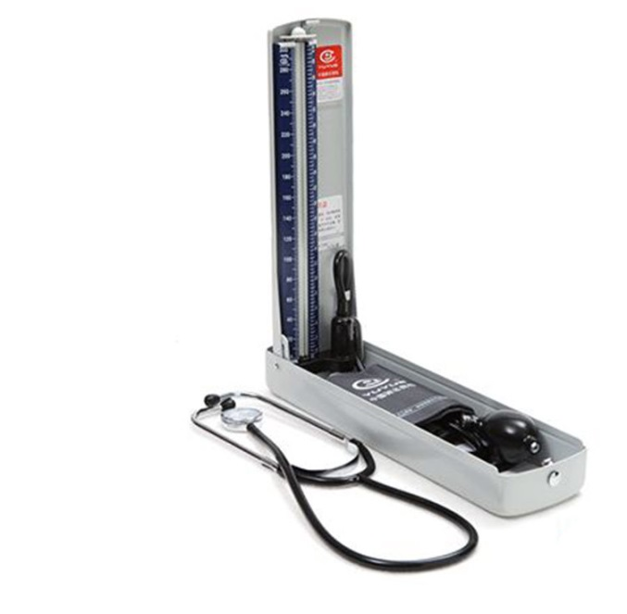
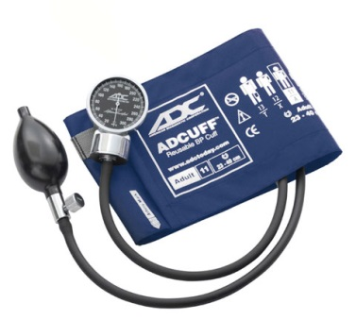
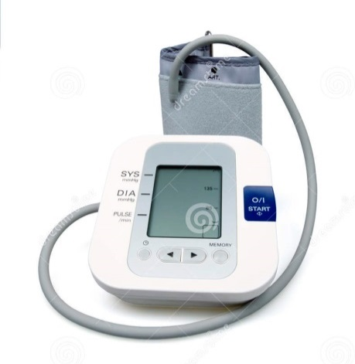
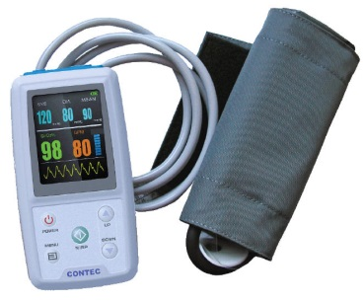
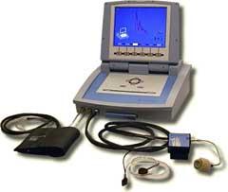
Metody měření arteriálního krevního tlaku
v praktiku:
Auskultační
(tonometr a
fonendoskop)
Palpační
(tonometr)
Oscilometrická
další možnosti:
24-hodinové měření krevního tlaku
Fotopletysmografická (volume-clamp metoda, Peňázova)

Slide 8
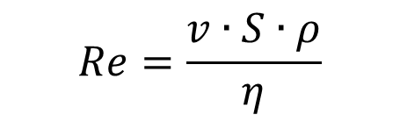
Laminární / turbulentní proudění,
Korotkovův fenomén
laminární proudění Re < 2000
turbulentní proudění Re > 3000
Reynoldsovo číslo Re: pravděpodobnost vzniku turbulentního proudění
v: rychlost toku krve
S: plocha průřezu cévy (π.r²)
ρ: hustota kapaliny
η: viskozita kapaliny
(nižší u anémie)
manžeta
a. brachialis
Re₂
r₁
r₂
$$Re=\frac{v∙S∙ρ}{η}$$
v₂
v₁
Re₁
laminární proudění
turbulentní proudění
situace těsně za zúžením arterie:
S₁ < S₂ a v₁≈ v₂ → Re₁ < Re₂ → turbulentní proudění

Slide 9
Princip měření TK
STK
stTK
DTK
Korotkovův fenomén
(Auskultační metoda)
Tlak v manžetě
STK
DTK
Tlakové oscilace v manžetě
(Oscilometrická metoda)
Kontinuálně měřený TK
Průtok krve arterií

Slide 10
24-hodinový tlakové měření krevního tlaku
Pokles krevního tlaku o 10 až 15% v nočních hodinách
[mmHg]
srdeční frekvence
krevní tlak
STK
DTK
srdeční frekvence
[bpm]
140
120
100
80
60
120
100
80
60
bdělý stav
8
9
10
11
12
13
14
15
16
17
18
19
20
21
22
23
24
1
2
3
4
5
6
7
hod
spánek

Slide 11
Zásady měření krevního tlaku
Prostředí: příjemná teplota místnosti, klid
Poloha: pacient sedí s opřenými zády, obě nohy spočívají na podlaze, ředloktí spočívá na podložce, paže je ve výšce srdce
Přiměřená velikost manžety, správné umístění
Měření probíhá a klidu a začíná po 5 – 10 min klidu
Měření auskultační metodou
  Manžetu nafukujeme na tlak o 30 mmHg vyšší než je talk, při kterém vymizel radiální pulz
  Rychlost snižování tlaku v namžetě je 2 – 3 mmHg/s
  Tlak se odečítá s přesností na 2 mmHg
Tlak má být měřen 3x v alespoň pětiminutových rozestupech a orientujeme se podle průměru ze dvou posledních měření

Slide 12
metoda | výhody | nevýhody | měřená hodnota
auskultační | přesnější odhad STK/DTK jednoduchá, nevyžaduje el. napájení | subjektivní, náročná na zkušenost a hlučnost prostředí STK/DTK z různého srdečního cyklu | STK a DTK
oscilometrická | přesnější odhad stTK automatická, rychlá lze provádět laikem, levná (domácí měření) | DTK/STK je dopočítán (závislost na modelu pro výpočet, vliv tvaru pulzové křivky) STK/DTK z různého srdečního cyklu není možné použít u arytmie | stTK, někdy také STK (dle typu přístroje)
24 – hodinový krevní tlak | záznam TK v průběhu celého dne vyloučení hypertenze bílého pláště | rušivý vliv nafukující se manžety (hlavně během spánku) STK/DTK z různého srdečního cyklu | hodnoty měřené každých 15 – 60 min
fotopletysmo-grafická (Peňázova) | kontinuální záznam TK možnost výpočtu STK a DTK tep po tepu (analýza variability TK) | obvykle měření z prstu, nutnost dopočítání brachiálního TK drahý přístroj | kontinuální záznam TK

Slide 13
Diagnostika hypertenze
 | krevní tlak | STK [mmHg] | DTK [mmHg] | možné komplikace
normální | optimální | <120 | <80
 | normální | 120 – 129 | 80 – 84
 | vyšší normální | 130 – 139 | 85 – 90
hypertenze | 1. stupně | 140 – 159 | 90 – 99 | bez orgánových změn
 | 2. stupně | 160 – 179 | 100 – 109 | hypertrofile L komory, proteinurie, angiopatie,…
 | 3. stupně | > 180 | > 110 | morfologické a funkční změny některých orgánů, retinopatie, srdeční, renální nedostatečnost, ischemie CNS, krvácení do CNS,…
izolovaná systolická hypertenze STK> 140 a DTK <90
vyšší normální tlak - doporučuje se každoroční sledování
domácí měření pro vyloučení hypertenze bílého pláště
hypertenze je diagnostikována: průměrný TK ze 4 – 5 prohlídek je > 140/90; TK zjištěné během domácího měření opakovaně > 135/80; 24 – hodinové měření ukázalo průměrné TK > 130/80

Slide 14
Změny krevního tlaku během fyzické zátěže
nárůst krevního tlaku závisí na charakteru a velikosti a délce zátěže
aktivace sympatiku: změny v kardiovaskulárním systému slouží pokrytí metabolických nároků pracujících svalů
vliv dynamické zátěže na krevní tlak
zvýšený srdečního výdeje → vzestup STK
redistribuce krve v těle – metabolická vazodilatace ve svalu (zvýší průtok krve svalem), vazokonstrikce v GIT, kůži a ledvinách → zachování či lehká změna DTK (v závislosti na míře poklesu TPR)
vazokonstrikce v kůži je dočasná, než převládnou termoregulační mechanismy
DTK se zvyšuje při izometrické práci svalu (např. vzpírání)
po zátěži dochází k poklesu TK na původní nebo lehce nižší hodnotu, průtok krve svalem do zotavení zůstává zvýšený
rychlost zotavení je daná tonem parasympatiku (lze zvýšit tréninkem)

Slide 15
Doplňky ke krevnímu tlaku

Slide 16
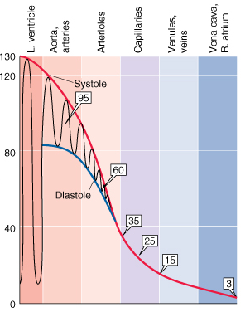
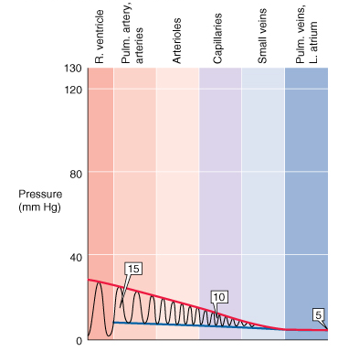
velký oběh
plicní oběh
krevní tlak
Boron and Boulpaep, Medical physiology

Slide 17
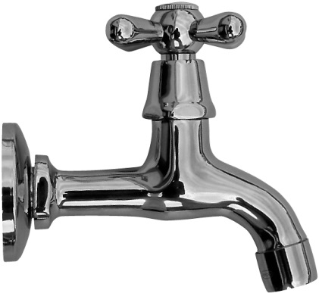
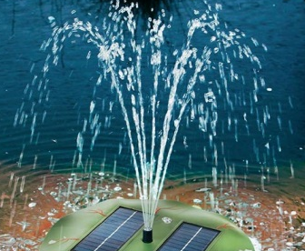

Arteriální oběh – zahradní analogie
Baroreflex
Pokles arteriálního tlaku vede k aktivaci sympatiku → zvýšení srdeční frekvence (a celého srdečního výdeje) a cévní rezistence
Nárůst arteriálního tlaku vede k aktivaci parasympatiku → snížení srdeční frekvence (a celého srdečního výdeje) a nepřímo cévní rezistence
Srdce
Srdeční výdej
Karotidy
perfuzní tlak v mozku
Odporové cévy,
Celkový periferní odpor
Arterie, arteriální tlak
Primární účel nervové regulace TK je udržení konstantního perfúzního tlaku v mozku.

Slide 18

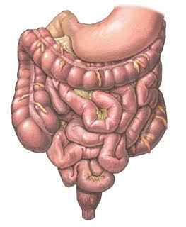
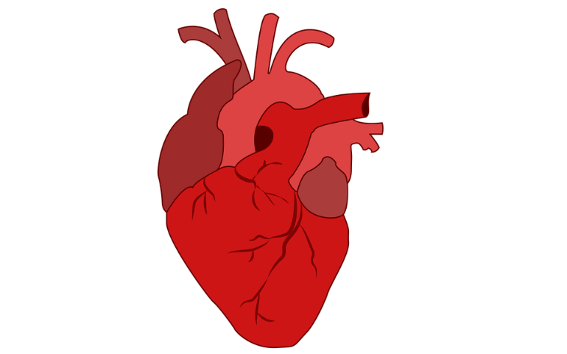

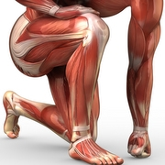
Změny kardiovaskulárního systému při zátěži
↑ Sympatikus→ ↑R
↑ Sympatikus→ ↑CO
GIT, kůže
Pracující sval
↑ Žilní návrat
Metabolická autoregulace→ ↓R
Svaly můžou zabrat až 80 % CO
Po náhlém ukončení těžké zátěže bez zpomalování – „vykrvácení do svalu“ – srdce už snížilo CO, ale cévy svalu jsou stále dilatované – přesun krve do svalu – silný pokles TK - mdloba

